Slide 1
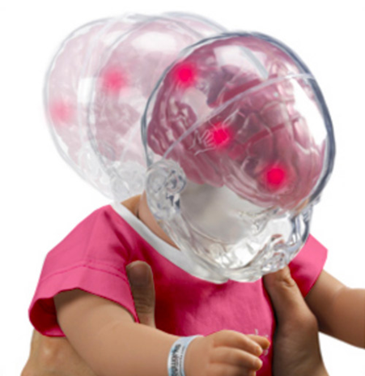
ABUSIVE HEAD TRAUMA (AHT)
Traumatismo Craneal por Abuso
SHAKEN BABY SYNDROME (SBS)
Síndrome del Bebé Sacudido

Slide 2
DEFINICIÓN
Definición clínica: forma de traumatismo craneoencefálico por abuso que causa lesión cerebral, sangrado sobre la superficie del cerebro, hinchazón del cerebro, sangrado en la parte posterior de los ojos y otras lesiones que no se observan juntas en ninguna otra enfermedad o afección médica.
Definición no clínico: abuso infantil que implica sacudir a un bebé.
Notes:
Emergency treatment for a baby who has been shaken usually includes life-sustaining measures such as respiratory support and surgery to stop internal bleeding and bleeding in the brain. Doctors may use brain scans, such as MRI and CT, to make a more definite diagnosis.
2

Slide 3
SBS ESTADISTICAS Y HECHOS
Se estima que cada año se producen entre 1200 y 1600 casos de SBS solo en los EE. UU.
El 25 por ciento de todos los bebés sacudidos mueren a causa de sus heridas.
El 75 por ciento restante puede sufrir daños cerebrales graves.
Aproximadamente el 60 por ciento de las víctimas de SBS mueren posteriormente a causa de sus lesiones o sufren discapacidades de por vida
Entre el 55 y el 70 por ciento de los perpetradores son hombres
El SBS es la causa más común de muerte en niños maltratados físicamente.
Cuanto más pequeño es el niño, es más probable que una lesión en la cabeza se deba a abusos como sacudidas fuertes.
Puede que no haya signos visibles de lesión
Las lesiones pueden no ser evidentes hasta que el niño ingresa a la escuela y muestra problemas cognitivos y de comportamiento.
Se han producido casos mortales de SBS en niños de cinco y seis años.
Incluso los adultos pueden sufrir lesiones cerebrales como resultado de una sacudida fuerte.

Slide 4
ANIMACIÓN DE CÓMO SE PIENSA QUE SACUDER A UN BEBÉ DAÑA EL CEREBRO
Video Animation courtesy of forensic pathologist Dr. Daniel Davis, Expert Digital Solutions, Inc.
Notes:
Watch 35 second video
4

Slide 5
Abuso y Negligencia Infantil
1. Niños que reciben referencias por abuso y negligencia
2023 Total: Condado de Kern: 14,155
Per 1,000: Condado de Kern: 56.3
California: 433,817
California: 49.0
2. Se descubre que los niños son víctimas de abuso y negligencia después de una investigación
2023 Total: Kern County: 2,670
Ages 0-5: Kern County: 1,213
Under 1: Kern County: 421
California: 49,463
California: 21,166
California: 7,033
En 2022, se determinó que la muerte de 1 niño fue resultado de abuso/negligencia por parte de las autoridades o el forense;
y 19 niños sufrieron lesiones graves/graves que requirieron intervención médica de emergencia
debido a abuso o negligencia.

Slide 6
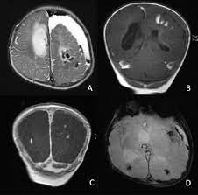
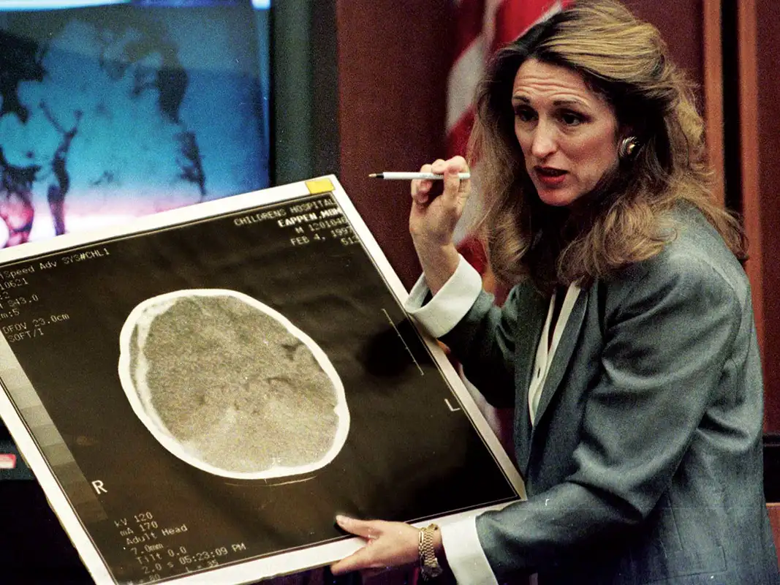
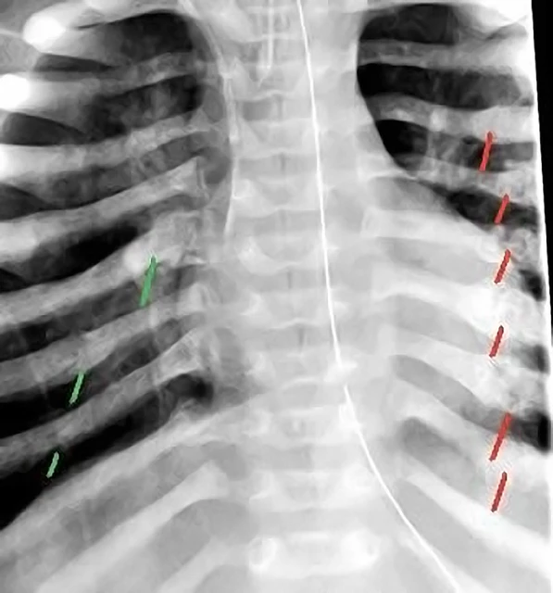
Condado de Kern
Los traumatismos craneoencefálicos por objetos contundentes representaron 9 muertes infantiles en los años 2017-2022.
6 de octubre de 2017: un hombre de Bakersfield recibe 11 años de prisión por la muerte de su hijo pequeño; Video KGET
August 28, 2023- Child torturer denied parole for 3 years; Video AOL
Notes:
A baby has weak neck muscles and a large, heavy head. Shaking makes the fragile brain bounce back and forth inside the skull and causes bruising, swelling, and bleeding, which can lead to permanent, severe brain damage or death. The characteristic injuries of shaken baby syndrome are subdural hemorrhages (bleeding in the brain), retinal hemorrhages (bleeding in the retina), damage to the spinal cord and neck, and fractures of the ribs and bones. These injuries may not be immediately noticeable. Symptoms of shaken baby syndrome include extreme irritability, lethargy, poor feeding, breathing problems, convulsions, vomiting, and pale or bluish skin. Shaken baby injuries usually occur in children younger than 2 years old, but may be seen in children up to the age of 5.
6

Slide 7
